Slide 1
과목_학년학기_단원 | suh_h_0302_01
차시명 | 04 (세 자리 수)×(한 자리 수)를 계산해 볼까요(3)
파일명 | suh_h_0302_01_0004
검토 | 담당
수학팀 | 박종민
문서 HISTORY
번호 | 버전 | 문서 작성일 | 내용 비고 | 작성자 (내선번호) | 검토자
1 | V 1.0 | 2022.05.31 | 문서 발생 | 박종민
2 | V 2.0 | 2022.06.07 | 1차 검토 및 수정 |  | 김예림
3
4
5
6
7
8
9
10
11

Slide 2
학습 단계 | 자료명 |  | 프레임 수 | 교과서 정보 | 파일명 | 자료 형태
도입 | 애니 | [도입 애니메이션] 도미노 조각 | 1 | 수학 14쪽, 수학 익힘 14~15쪽 | suh_h_0302_01_0004_101_1.html | Html5(애니)
도입 | 생각 열기 | [생각 열기] 사용한 도미노 조각의 수 알아보기 | 1 | 수학 14쪽, 수학 익힘 14~15쪽 | suh_h_0302_01_0004_102_1.html | Html5
도입 | 학습 목표 | 이번 시간에 배울 내용 | 1 |  | suh_h_0302_01_0004_103_1.html | Html5
전개 | 활동 1 | [활동 1] 수 모형으로 도미노 조각 수 알아보기 | 1 | 수학 14쪽, 수학 익힘 14~15쪽 | suh_h_0302_01_0004_201_1.html | Html5
전개 | 활동 2 | [활동 2] 세로 셈으로 163×2를 계산하는 방법 알아보기 | 1 | 수학 15쪽, 수학 익힘 14~15쪽 | suh_h_0302_01_0004_202_1.html | Html5
전개 | 활동 3 | [활동 3]세로 셈으로 721×6을 계산하는 방법 알아보기 | 1 | 수학 15쪽, 수학 익힘 14~15쪽 | suh_h_0302_01_0004_203_1.html | Html5
전개 | 혼자서도 척척 | [혼자서도 척척] 문제 1 | 1 | 수학 15쪽, 수학 익힘 14~15쪽 | suh_h_0302_01_0004_204_1.html | Html5
전개 | 활동+ | [활동 +] 십의 자리, 백의 자리에서 올림이 있는 (세 자리 수)×(한 자리 수) 직접 해 보기 | 1 |  | suh_h_0302_01_0004_204_2.html | Html5
정리 | 핵심 정리 | 핵심 정리 | 1 |  | suh_h_0302_01_0004_301_1.html | Html5
정리 | 차시 예고 | 다음 시간에 배울 내용 | 1 |  | suh_h_0302_01_0004_302_1.html | Html5
평가 | 확인 문제 | 확인 문제 | 1 |  | suh_h_0302_01_0004_401_1.html | Html5
총 프레임 수 |  |  | 11

Slide 3
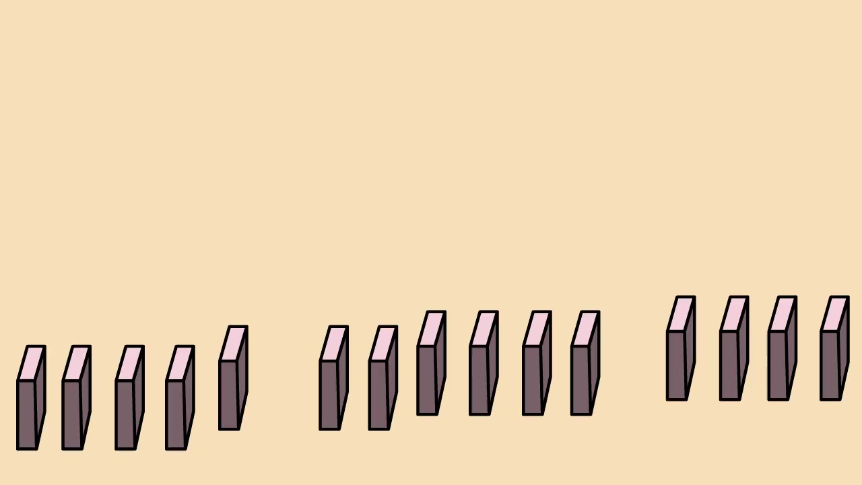

suh_h_0302_01_0004_101_1
Θ Description & Function
[애니 DVD 개발물]
3_002_2015개정\수학 4-2 지도서\app\resource\contents\lesson01\ops\1\media\mp4
[애니 게이트 참고 화면]
도미노 조각
애니 파일명 | 1_3_1_ani.mp4

Slide 4




suh_h_0302_01_0004_102_1
Θ Description & Function
다음 그림의 상황에 대하여 이야기해 봅시다.
1. 탭 이벤트
2. 말풍선 소스 사용.
이미지 및 말풍선 위 마우스 오버 시 회색 테두리 효과 있음
3. 확대 버튼 및 풀 팝업창(다음 슬라이드)
4. 답 칸 클릭하면 답 나타남. 정답 확인 버튼은 정답 가리기로 토글 됨.
#1
물음 1
물음 2
물음 3
물음 4
#2
각 상자 안에 도미노 조각이 163개씩 들어 있는 상자 2개를 모두 사용하여 만들었어.
그림은 어떤 상황인가요?
도미노 조각으로 모양을 만들고 있습니다.
#3
#4
삽화 파일명 | LH 서버 > 원본 삽화 폴더 > 1단원 > (도입)3-2-1(4차시).psd

Slide 5

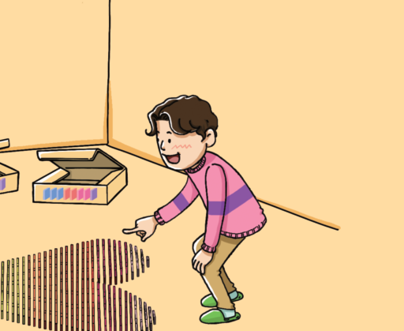
suh_h_0302_01_0004_102_1
Θ Description & Function
< 확대 버튼 클릭 시 나타나는 화면>
말풍선 소스 사용. - 삽화는 상하 중앙에 최대한 크게 삽입.
삽화는 상하좌우 중앙에 위치하고 최대한 크게 삽입.
#1~2
각 상자 안에 도미노 조각이 163개씩 들어 있는 상자 2개를 모두 사용하여 만들었어.
사용한 도미노 조각은 모두
몇 개인지 어림해 볼까요?
삽화 파일명 | LH 서버 > 원본 삽화 폴더 > 1단원 > (도입)3-2-1(4차시).psd

Slide 6
suh_h_0302_01_0004_102_1
Θ Description & Function
다음 그림의 상황에 대하여 이야기해 봅시다.
확대 버튼 및 풀 팝업창(5번 슬라이드)
답 칸 클릭하면 답 나타남. 정답 확인 버튼은 정답 가리기로 토글 됨.
물음 1
물음 2
물음 3
물음 4
사용한 도미노 조각은 모두
몇 개인지 어림해 볼까요?
궁금해하는 것은 무엇인가요?
사용한 도미노 조각은 모두 몇 개인지 궁금해합니다.
#1
#2

Slide 7
suh_h_0302_01_0004_102_1
Θ Description & Function
다음 그림의 상황에 대하여 이야기해 봅시다.
확대 버튼 및 풀 팝업창(5번 슬라이드)
답 칸 클릭하면 답 나타남. 정답 확인 버튼은 정답 가리기로 토글 됨.
물음 1
물음 2
물음 3
물음 4
각 상자 안에 도미노 조각이 163개씩 들어 있는 상자 2개를 모두 사용하여 만들었어.
각 상자 안에 도미노 조각이 몇 개씩 들어 있나요?
163개씩 들어 있습니다.
#1
#2

Slide 8
suh_h_0302_01_0004_102_1
Θ Description & Function
다음 그림의 상황에 대하여 이야기해 봅시다.
확대 버튼 및 풀 팝업창(5번 슬라이드)
답 칸 클릭하면 답 나타남. 정답 확인 버튼은 정답 가리기로 토글 됨.
물음 1
물음 2
물음 3
물음 4
각 상자 안에 도미노 조각이 163개씩 들어 있는 상자 2개를 모두 사용하여 만들었어.
상자 2개를 모두 사용하여 만들었습니다. 사용한 도미노 조각은 모두 몇 개인지 어림해 보세요.
300개쯤일 것 같습니다.
#1
#2

Slide 9

suh_h_0302_01_0004_103_1
Θ Description & Function
#1
[이번 시간에 배울 내용]
준비물 팝업창.
1
이번 시간에는 무엇을 배울까요?
십의 자리, 백의 자리에서 올림이 있는 (세 자리 수)×(한 자리 수)의 계산 원리와 형식을 이해하고 계산할 수 있습니다.
#2
수 모형

Slide 10

suh_h_0302_01_0004_201_1
Θ Description & Function
도미노 조각은 모두 몇 개인지 알아봅시다.
탭 이벤트
답 칸 클릭하면 답 나타남. 정답 확인 버튼은 정답 가리기로 토글 됨.
#1
물음 1
물음 2
물음 3
구하려는 것을 곱셈식으로 나타내 보세요.
각 상자 안에 도미노 조각이 163개씩 들어 있는 상자 2개를 모두 사용하여 만들었어.
사용한 도미노 조각은 모두
몇 개인지 어림해 볼까요?
163×2
#2
삽화 파일명 | LH 서버 > 원본 삽화 폴더 > 1단원 > (도입)3-2-1(4차시).psd

Slide 11
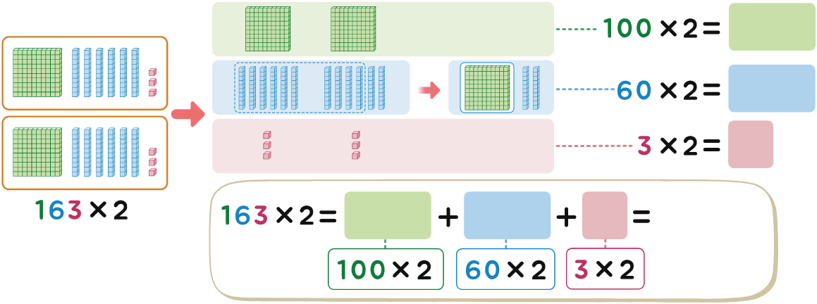

suh_h_0302_01_0004_201_1
Θ Description & Function
도미노 조각은 모두 몇 개인지 알아봅시다.
좌우로 움직이는 화살표 약물 사용. - 클릭 시 화살표 기준으로 우측 전체 내용 나타남.
라인 박스 사용
답 칸 클릭하면 답 나타남. 정답 확인 버튼은 정답 가리기로 토글 됨.
물음 1
물음 2
물음 3
수 모형으로 계산하는 방법을 알아보세요.
100×2＝
200
#1
60×2＝
120
3×2＝
6
163×2
#2
163×2＝
200
＋
120
＋
6
＝
326
100×2
60×2
3×2
#3
삽화 파일명 | 삽화에 텍스트 직접 타이핑. 한대희 3-2\app\resource\contents\lesson01\ops\1\images\1_3\1_3_03_01.svg

Slide 12

suh_h_0302_01_0004_201_1
Θ Description & Function
도미노 조각은 모두 몇 개인지 알아봅시다.
답 칸 내 예 약물 사용.
답 칸 클릭하면 답 나타남. 정답 확인 버튼은 정답 가리기로 토글 됨.
물음 1
물음 2
물음 3
도미노 조각은 모두 몇 개인지 말하고, 어림한 결과와 비교해 보세요.
326개
#1
어림한 300개와 26개만큼 차이가 납니다.
#2

Slide 13
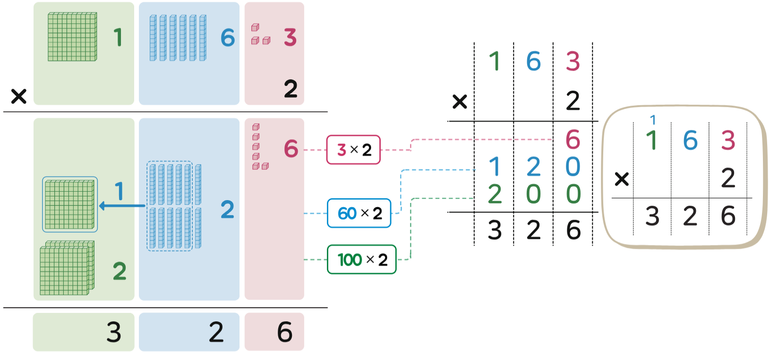



suh_h_0302_01_0004_202_1
Θ Description & Function
163×2를 계산하는 방법을 알아봅시다.
전자저작물과 동일한 기능. 1_2_04.html 한대희 3-2\app\resource\contents\lesson01\ops\1 - 페이지 상하 가운데 최대한 크게 삽입. - 전자저작물의 물음표 대신 깜빡이는 손가락 약물로 변경. - 모든 텍스트는 직접 타이핑. (40px, NotoM)
텍스트(40px, NotoM)가 라인 안에 있도록 작성.
정답 확인 버튼 없음.
#1
#2
3×2
#2
60×2
#2
100×2
#3
삽화 파일명 | 삽화에 텍스트 직접 타이핑. 한대희 3-2\app\resource\contents\lesson01\ops\1\images\1_3\1_3_04_01.svg~1_3_04_03.svg

Slide 14
suh_h_0302_01_0004_203_1
Θ Description & Function
721×6을 계산하는 방법을 알아봅시다.
좌우로 움직이는 화살표 약물 사용. 클릭 시 우측 내용 나타남.
답 칸 클릭하면 답 나타남. 정답 확인 버튼은 정답 가리기로 토글 됨.
1
 | 7 | 2 | 1
× |  |  | 6
 |  |  | 6
 | 1 | 2 | 0
4 | 2 | 0 | 0
 | 7 | 2 | 1
× |  |  | 6
4 | 3 | 2 | 6
#1
········1×6
······20×6
···700×6
#2

Slide 15


suh_h_0302_01_0004_204_1
#1
Θ Description & Function
계산해 보세요.
1. [혼자서도 척척 1] 전자저작물(DVD) 아이콘 사용
2. 해당 내용이 페이지 상하중앙에 위치.
3. 답 칸 클릭하면 답 나타남. 정답 확인 버튼은 정답 가리기로 토글 됨.
4. 풀이 확인 팝업창(다음 슬라이드)
#2
283×2＝
566
943×3＝
2829
 | 2 | 4 | 2
× |  |  | 3
 | 7 | 2 | 6
 | 8 | 4 | 2
× |  |  | 4
3 | 3 | 6 | 8
#4
#3

Slide 16
suh_h_0302_01_0004_204_1
Θ Description & Function
계산해 보세요.
[풀이 확인 버튼 클릭 시 나타나는 화면]
풀이
132×2＝
264
213×3＝
639
283×2＝400＋160＋6＝566
943×3＝2700＋120＋9＝2829
1
1
 | 3 | 2 | 3
× |  |  | 3
 | 9 | 6 | 9
 | 4 | 3 | 2
× |  |  | 2
 | 8 | 6 | 4
 | 2 | 4 | 2
× |  |  | 3
 | 7 | 2 | 6
 | 8 | 4 | 2
× |  |  | 4
3 | 3 | 6 | 8

Slide 17

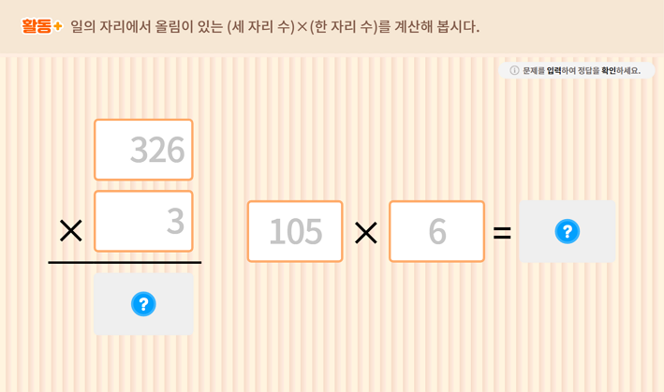
suh_h_0302_01_0004_204_2
Θ Description & Function
십의 자리, 백의 자리에서 올림이 있는 (세 자리 수)×(한 자리 수)를 계산해 봅시다.
기존 개발물 활용.
https://cdata2.tsherpa.co.kr/tsherpa/MultiMedia/Flash/2020/curri/index.html?flashxmlnum=yuni4856&classa=A8-C1-32-MM-MM-04-02-03-0-0-0-0&classno=MM_32_04/suh_0302_01_0003/suh_0302_01_0003_205_1.html
2. 숫자 변경 →242
3. 숫자 변경 →283
5. 숫자 변경 →2
#1
#2
#3
#4

Slide 18

suh_h_0302_01_0004_301_1
Θ Description & Function
핵심 정리
좌우로 움직이는 화살표 사용.
말풍선 소스 사용. - 말풍선 꼬리 위치 해당 숫자에 맞게 작성.
정답 확인 버튼 없음.
[ (세 자리 수)×(한 자리 수)의 계산(3) ]
1
 | 1 | 4 | 2
× |  |  | 3
 |  |  | 6
 | 1 | 4 | 2
× |  |  | 3
 |  |  | 6
 | 1 | 2 | 0
 | 1 | 4 | 2
× |  |  | 3
 |  |  | 6
 | 1 | 2 | 0
 | 3 | 0 | 0
 | 1 | 4 | 2
× |  |  | 3
 | 4 | 2 | 6
#1
#1
#1
#2
2×3＝6
#2
40×3＝120
#2
100×3＝300
#3

Slide 19


suh_h_0302_01_0004_302_1
Θ Description & Function
#1
[다음 시간에 배울 내용]
준비물 팝업창.
1
다음 시간에는 무엇을 배울까요?
(몇십)×(몇십), (몇십몇)×(몇십)을 계산해 볼까요
16~17쪽
16~17쪽
#2
수 카드

Slide 20
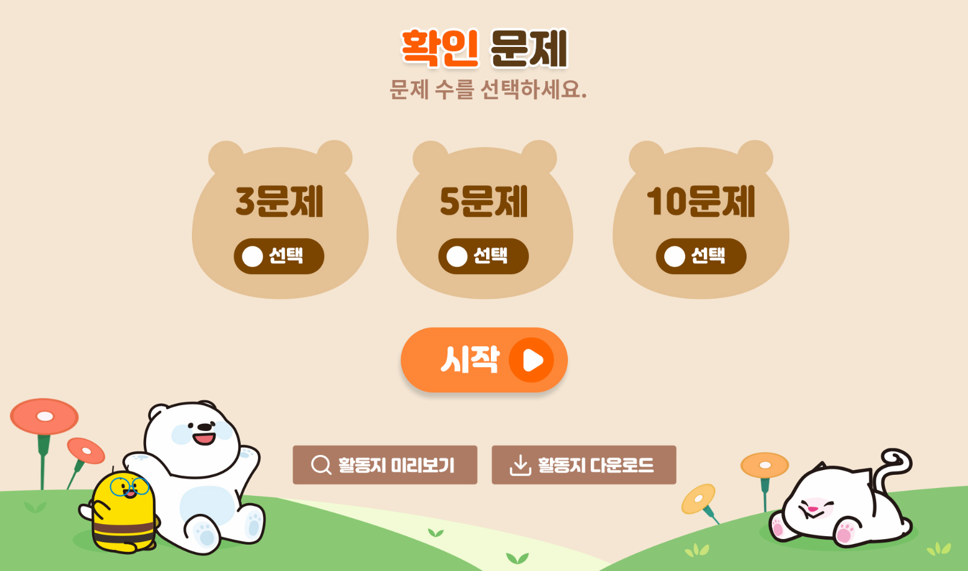
suh_h_0302_01_0004_401_1
Θ Description & Function
#1
[확인 문제] 게이트
활동지 다운로드 버튼
3~4학년군_수학(한)3-2_확인문제_1_04차시.hwp
3. 활동지 다운로드 버튼은 게이트 화면에만 있음
#2~3

Slide 21

suh_h_0302_01_0004_401_1
Θ Description & Function
문제 1
문제 2
문제 3
문제 4
문제 5
문제 6
문제 7
문제 8
문제 9
문제 10
답 칸 클릭하면 답 나타남. 정답 확인 버튼은 정답 가리기로 토글 됨.
상하 정답 칸 크기 동일하게 작성.
안에 알맞은 곱셈식과 수를 써넣으시오.
#2
242×3＝
200×3
＋
40×3
＋
2×3
＝
600
＋
120
＋
6
＝
726
#1

Slide 22
suh_h_0302_01_0004_401_1
Θ Description & Function
문제 1
문제 2
문제 3
문제 4
문제 5
문제 6
문제 7
문제 8
문제 9
문제 10
1. 답 칸 클릭하면 답 나타남. 정답 확인 버튼은 정답 가리기로 토글 됨.
안에 알맞은 수를 써넣고 계산해 보시오.
 | 1 | 6 | 3
× |  |  | 2
 |  |  | 6
 | 1 | 2 | 0
 | 2 | 0 | 0
 | 3 | 2 | 6
··· 3×2
··· ×2
60
··· ×2
100
#1

Slide 23




suh_h_0302_01_0004_401_1
Θ Description & Function
문제 1
문제 2
문제 3
문제 4
문제 5
문제 6
문제 7
문제 8
문제 9
문제 10
답 칸 클릭하면 답 나타남. 정답 확인 버튼은 정답 가리기로 토글 됨.
약물 사용.
풀이 확인 팝업창(다음 슬라이드)
#2
계산 결과를 비교하여 안에 , , 를 알맞게 써넣으시오.
272×3
351×2
#3
#1

Slide 24
suh_h_0302_01_0004_401_1
Θ Description & Function
문제 1
문제 2
문제 3
문제 4
문제 5
문제 6
문제 7
문제 8
문제 9
문제 10
[풀이 확인 버튼 클릭 시 나타나는 화면]
계산 결과를 비교하여 안에 , , 를 알맞게 써넣으시오.
풀이
용범이는 부모님과 영화관에 가서 영화를 보기로 하였습니다. 그런데 영화가 인기가 많아 이미 모든 상영관의 영화표가 모두 다 팔렸다고 합니다. 230명씩 들어갈 수 있는 상영관이 3군데나 있는데 자리가 한 자리도 남지 않았다니 놀라지 않을 수 없네요. 영화표는 모두 몇 장이 팔렸을까요?
 | 2 | 7 | 2
× |  |  | 3
 |  |  | 6
 | 2 | 1 | 0
 | 6 | 0 | 0
 | 8 | 1 | 6
 | 3 | 5 | 1
× |  |  | 2
 |  |  | 2
 | 1 | 0 | 0
 | 6 | 0 | 0
 | 7 | 0 | 2
690
장

Slide 25
suh_h_0302_01_0004_401_1
Θ Description & Function
문제 1
문제 2
문제 3
문제 4
문제 5
문제 6
문제 7
문제 8
문제 9
문제 10
1. 풀이 확인 팝업창(다음 슬라이드)
2. 답 칸 클릭하면 답 나타남. 정답 확인 버튼은 정답 가리기로 토글 됨.
계산해 보시오.
 | 6 | 4 | 2
× |  |  | 4
2 | 5 | 6 | 8
 | 4 | 2 | 1
× |  |  | 6
2 | 5 | 2 | 6
#1
#2

Slide 26
suh_h_0302_01_0004_401_1
Θ Description & Function
문제 1
문제 2
문제 3
문제 4
문제 5
문제 6
문제 7
문제 8
문제 9
문제 10
[풀이 확인 버튼 클릭 시 나타나는 화면]
계산해 보시오.
 | 6 | 4 | 2
× |  |  | 4
2 | 5 | 6 | 8
 | 4 | 2 | 1
× |  |  | 6
2 | 5 | 2 | 6
풀이
1
1
 | 6 | 4 | 2
× |  |  | 4
2 | 5 | 6 | 8
 | 4 | 2 | 1
× |  |  | 6
2 | 5 | 2 | 6

Slide 27
suh_h_0302_01_0004_401_1
Θ Description & Function
문제 1
문제 2
문제 3
문제 4
문제 5
문제 6
문제 7
문제 8
문제 9
문제 10
1. 풀이 확인 팝업창(다음 슬라이드)
2. 답 칸 클릭하면 답 나타남. 정답 확인 버튼은 정답 가리기로 토글 됨.
두 수의 곱을 빈칸에 써넣으시오.
759
253 | 3
#1
#2

Slide 28
suh_h_0302_01_0004_401_1
Θ Description & Function
문제 1
문제 2
문제 3
문제 4
문제 5
문제 6
문제 7
문제 8
문제 9
문제 10
[풀이 확인 버튼 클릭 시 나타나는 화면]
두 수의 곱을 빈칸에 써넣으시오.
풀이
759
253 | 3
1
 | 2 | 5 | 3
× |  |  | 3
 | 7 | 5 | 9

Slide 29
suh_h_0302_01_0004_401_1
Θ Description & Function
문제 1
문제 2
문제 3
문제 4
문제 5
문제 6
문제 7
문제 8
문제 9
문제 10
1. 답 칸 클릭하면 답 나타남. 정답 확인 버튼은 정답 가리기로 토글 됨.
안에 알맞은 수를 써넣어 423×3을 계산해 보시오.
 | 4 | 2 | 3
× |  |  | 3
 |  |  | 9
 |  | 6 | 0
1 | 2 | 0 | 0
1 | 2 | 6 | 9
··· ×3
3
··· ×3
20
··· ×3
400
#1

Slide 30


suh_h_0302_01_0004_401_1
Θ Description & Function
문제 1
문제 2
문제 3
문제 4
문제 5
문제 6
문제 7
문제 8
문제 9
문제 10
1. 풀이 확인 팝업창(다음 슬라이드)
2. 답 칸 클릭하면 답 나타남. 정답 확인 버튼은 정답 가리기로 토글 됨.
3. 식, 답 약물 사용.
간단히 계산할 수 있는 식을 쓰고, 계산해 보시오.
589＋589＋589＋589＋589＋589
589×6＝3534
#3
3534
#1
#2

Slide 31
suh_h_0302_01_0004_401_1
Θ Description & Function
문제 1
문제 2
문제 3
문제 4
문제 5
문제 6
문제 7
문제 8
문제 9
문제 10
[풀이 확인 버튼 클릭 시 나타나는 화면]
간단히 계산할 수 있는 식을 쓰고, 계산해 보시오.
풀이
 | 5 | 8 | 9
× |  |  | 6
 |  | 5 | 4
 | 4 | 8 | 0
3 | 0 | 0 | 0
3 | 5 | 3 | 4
589＋589＋589＋589＋589＋589
589×6＝3534
3534

Slide 32
suh_h_0302_01_0004_401_1
Θ Description & Function
문제 1
문제 2
문제 3
문제 4
문제 5
문제 6
문제 7
문제 8
문제 9
문제 10
풀이 확인 팝업창(다음 슬라이드)
답 칸 클릭하면 답 나타남. 정답 확인 버튼은 정답 가리기로 토글 됨.
안에 알맞은 수를 써넣으시오.
 | 6 | 3 | 7
× |  |  | 2
1 | 2 | 7 | 4
 | 3 | 2 | 1
× |  |  | 9
2 | 8 | 8 | 9
#1
#2

Slide 33
suh_h_0302_01_0004_401_1
Θ Description & Function
문제 1
문제 2
문제 3
문제 4
문제 5
문제 6
문제 7
문제 8
문제 9
문제 10
[풀이 확인 버튼 클릭 시 나타나는 화면]
안에 알맞은 수를 써넣으시오.
풀이
 | 6 | 3 | 7
× |  |  | 2
1 | 2 | 7 | 4
 | 3 | 2 | 1
× |  |  | 9
2 | 8 | 8 | 9
×2의 일의 자리 숫자가 4이므로 는 2 또는 7입니다.
632×2＝1264, 637×2＝1274이므로 ＝7입니다.
십의 자리에서 받아올림 1이 있으므로 ( ×9)＋1의 일의 자리 숫자가 8이므로 ( ×9)의 일의 자리 숫자는 7입니다.
따라서 ＝3입니다.

Slide 34


suh_h_0302_01_0004_401_1
Θ Description & Function
문제 1
문제 2
문제 3
문제 4
문제 5
문제 6
문제 7
문제 8
문제 9
문제 10
식, 답 약물 사용
풀이 확인 팝업창(다음 슬라이드)
답 칸 클릭하면 답 나타남. 정답 확인 버튼은 정답 가리기로 토글 됨.
구해야 할 것, 주어진 것 약물 사용 - ‘구해야 할 것’ 클릭 시 파란색 선 표출 - ‘주어진 것’ 클릭 시 주황색 선 표출
승객이 한 번에 427명 탈 수 있는 열차가 서울에서 부산까지 하루에 7번 운행됩니다. 매일 열차를 타고 서울에서 부산까지 갈 수 있는 승객은 하루에 몇 명인지 구하시오.
#4
#1
427×7＝2989
2989
명
#2
#3

Slide 35
suh_h_0302_01_0004_401_1
Θ Description & Function
문제 1
문제 2
문제 3
문제 4
문제 5
문제 6
문제 7
문제 8
문제 9
문제 10
[풀이 확인 버튼 클릭 시 나타나는 화면]
승객이 한 번에 427명 탈 수 있는 열차가 서울에서 부산까지 하루에 7번 운행됩니다. 매일 열차를 타고 서울에서 부산까지 갈 수 있는 승객은 하루에 몇 명인지 구하시오.
풀이
 | 4 | 2 | 7
× |  |  | 7
 |  | 4 | 9
 | 1 | 4 | 0
2 | 8 | 0 | 0
2 | 9 | 8 | 9
427×7＝2989
2989
명

Slide 36
suh_h_0302_01_0004_401_1
Θ Description & Function
문제 1
문제 2
문제 3
문제 4
문제 5
문제 6
문제 7
문제 8
문제 9
문제 10
풀이 확인 팝업창(다음 슬라이드)
답 칸 클릭하면 답 나타남. 정답 확인 버튼은 정답 가리기로 토글 됨.
계산해 보시오.
 | 5 | 6 | 4
× |  |  | 2
1 | 1 | 2 | 8
372×3＝
1116
#1
#2

Slide 37
suh_h_0302_01_0004_401_1
Θ Description & Function
문제 1
문제 2
문제 3
문제 4
문제 5
문제 6
문제 7
문제 8
문제 9
문제 10
[풀이 확인 버튼 클릭 시 나타나는 화면]
계산해 보시오.
풀이
 | 5 | 6 | 4
× |  |  | 2
1 | 1 | 2 | 8
372×3＝
1116
2
 | 3 | 7 | 2
× |  |  | 3
1 | 1 | 1 | 6

Slide 38

suh_h_0302_01_0004_401_1
Θ Description & Function
문제 1
문제 2
문제 3
문제 4
문제 5
문제 6
문제 7
문제 8
문제 9
문제 10
[칭찬하기 클릭 시 화면]
1. 칭찬하기 버튼 클릭 시 나타나는 텍스트는 아래 3가지 랜덤으로 반영(3가지 중 1개 랜덤)
→노력해줘서 고마워!
→정말 대단해!
→네가 참 자랑스러워!
안에 들어갈 수 있는 수를 모두 써 보시오.
#1
2
5
5
1
5
＋ ＜1
풀이
1
5
6
5
2＋
5
6
5
1 ＝ 이므로 ＜ 이고, 2＋ ＜6입니다.
1, 2, 3
안에 들어갈 수 있는 수는 1, 2, 3입니다.

